Slide 1
Biblia Preklady

Slide 2
Biblia pôvodne nebola napísaná v Slovenčine

Slide 3
Biblické jazyky
Stará zmluva (SZ) bola napísaná v dvoch jazykoch:
Hebrejčine
a

Slide 4
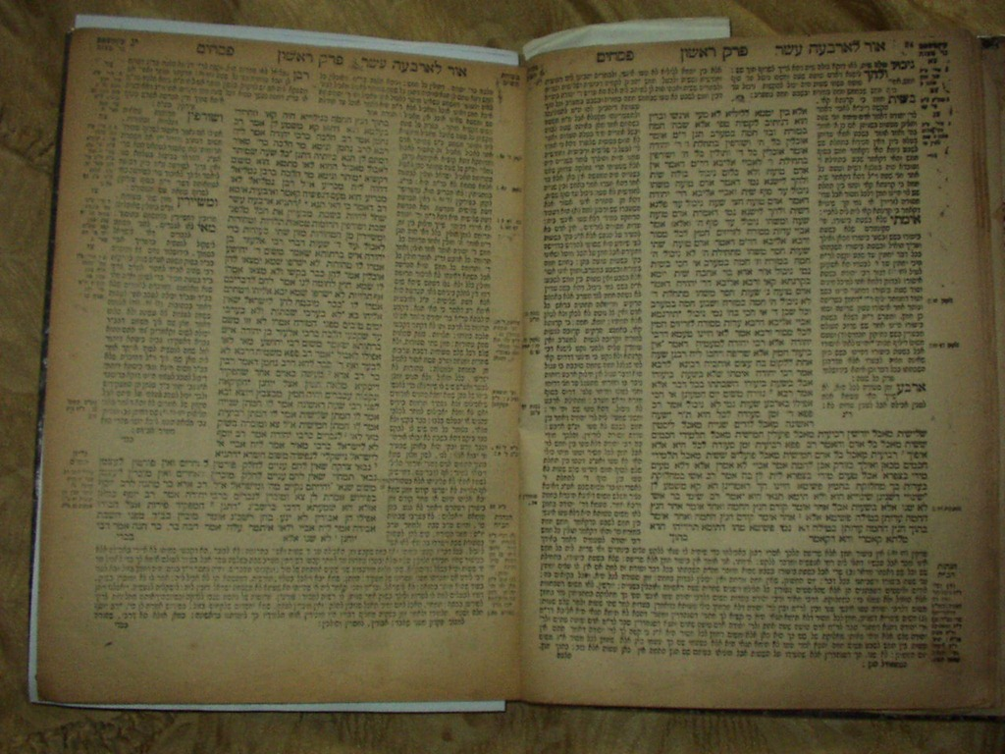
Biblické jazyky
aramejčine

Slide 5
Biblické jazyky
Nová zmluva (NZ) bola napísaná v gréčtine

Slide 6
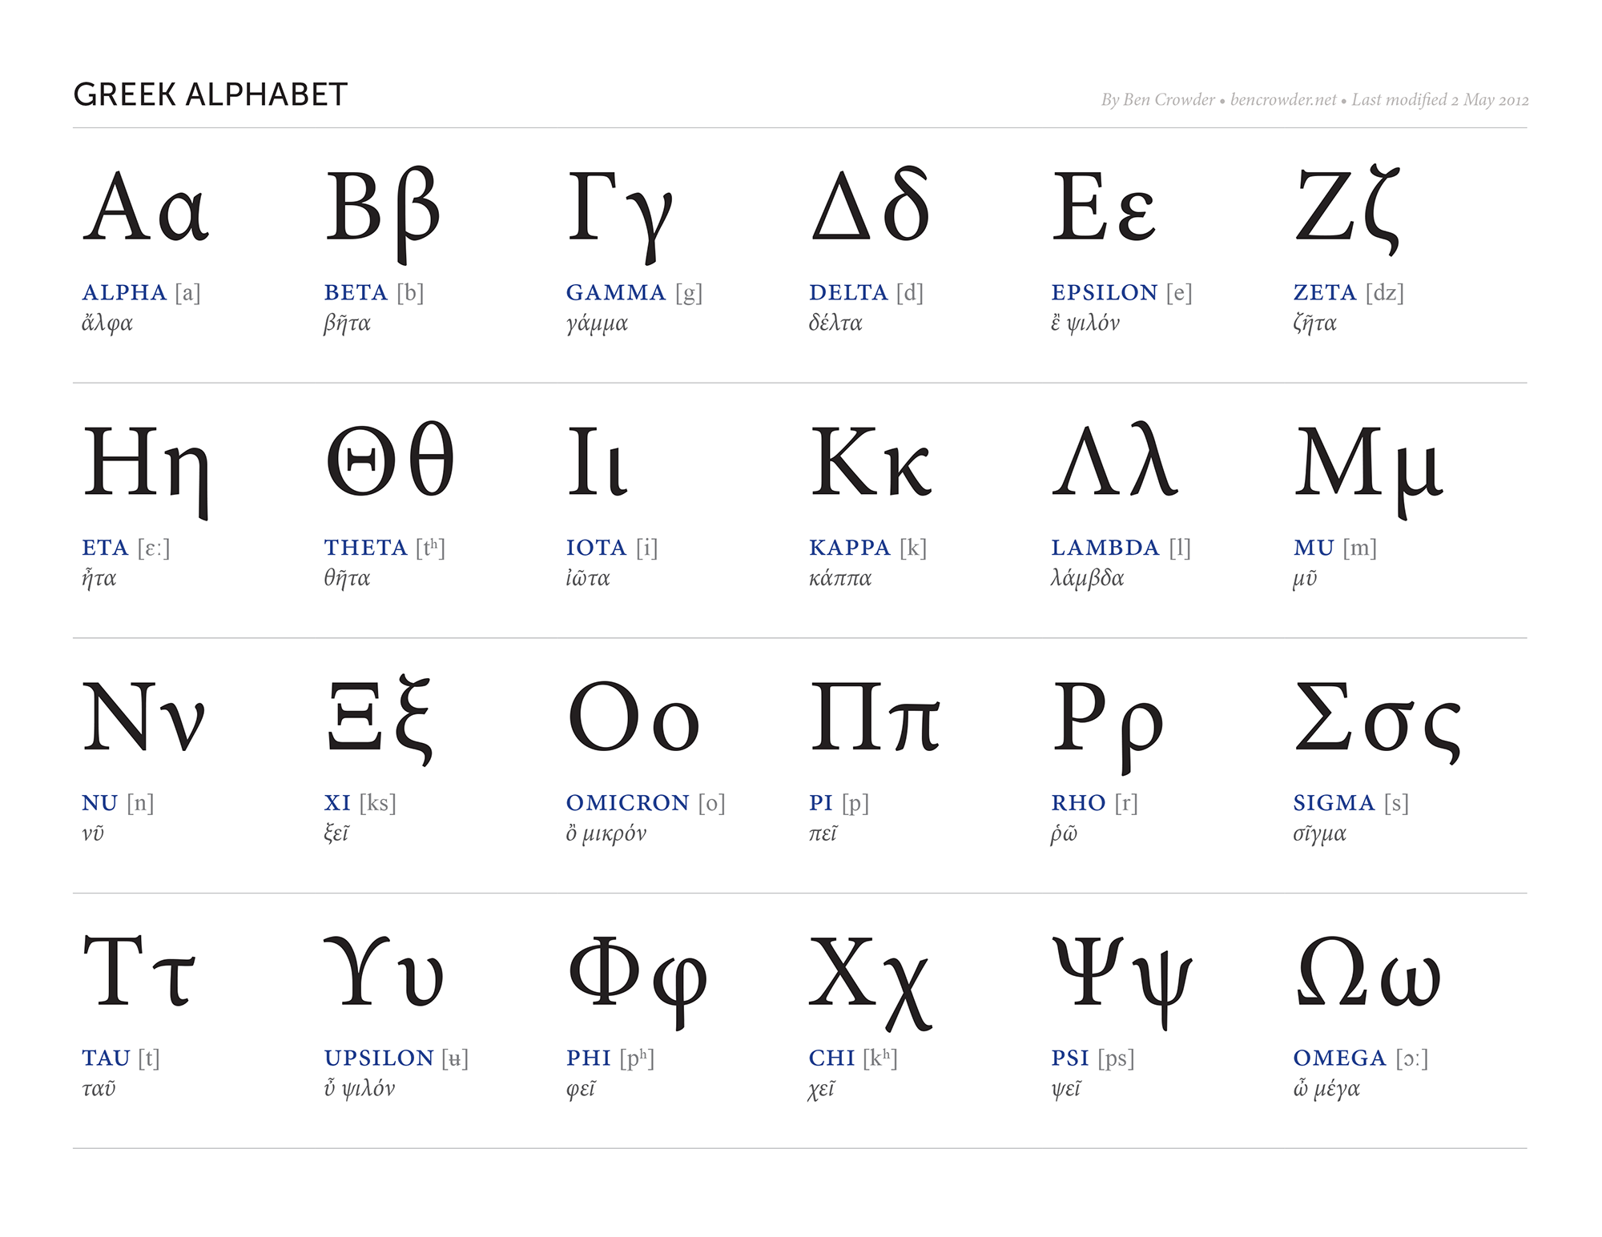
Grécka abeceda

Slide 7
Deviate storočie – staroslovienčina
Konštantín a Metod
Hlaholika

Slide 8
Šestnáste storočie prvý český preklad Biblie
Králickáa Biblia prekladatelia a teológovia Jednoty bratskej
Tranoscius 1899

Slide 9
1978 – prvý slovenský evanjelický preklad

